Slide 1


یادگیری ماشین در بررسی خشکی چشم
گرد آورنده: پویان حسابی
محل تحصیل: دانشگاه صنعتی امیرکبیر
استاد راهنما: دکتر رضا صفابخش
اردیبهشت 1400

Slide 2
هدف
آشنایی با بیماری خشکی چشم و پیشگیری از آن
روش های یادگیری ماشین در بررسی خشکی چشم
یافتن روش بهینه از بین روش های یادگیری ماشین برای تشخیص این بیماری

Slide 3
سیر ارائه
مقدمه
انواع سندروم خشکی چشم
طبقه بندی الگو های لایه لیپیدی
روش های یادگیری ماشین در بررسی آن
توصیف مشخصات تخریب لایه اشک
روش های یادگیری ماشین در بررسی آن
نتیجه گیری و جمع بندی

Slide 4
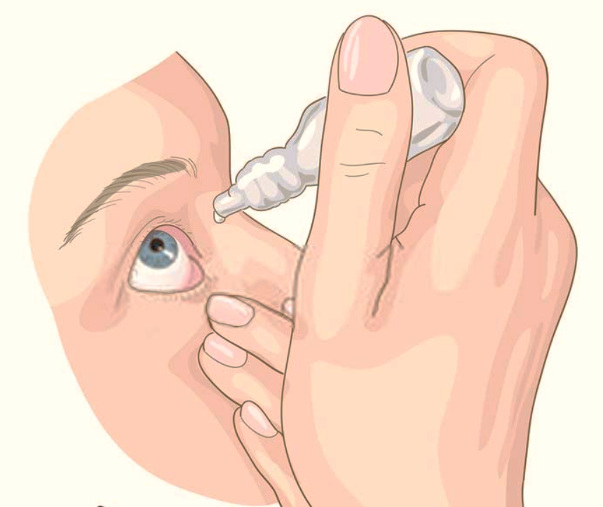
مقدمه
سندروم خشکی چشم(DES) چیست؟
در عصر حاضر چقدر این سندروم جدی است؟
عوامل پیدایش آن و راه درمان و پیشگیری

Slide 5
روش های ارزیابی عوامل Des
علائم و راحتی
علائم خارجی
ترشح اشک
حجم اشک

Slide 6
حالات مختلف این سندورم
لایه لیپیدی
پرخونی لایه ملتحمه
تخریب لایه اشک
در این پژوهش به مورد اول و سوم پرداخته شده است.
تصویری از سطح چشم

Slide 7
اهمیت روش های یادگیری ماشین

Slide 8
طبقه بندی الگو های لایه لیپیدی
مجموعه داده تصاویر
روش و مراحل
بررسی تصویر
باینری سازی کلاس
انتخاب ویژگی
طبقه بندی و اندازه گیری عملکرد
تصمیم گیری چند معیاره و ضریب همبستگي

Slide 9
نتایج و آزمایشات
نتایج و مراحل و تنظیمات آزمایش ها:
SVM: هسته شعاعی و برآورد پارامتر خودکار
MLP: یک لایه تک و تعداد مختلفی از واحد های پنهان
اعتبار سنجی: اعتبار سنجی متقابل یک مرحله برای تعمیم بهتر

Slide 10
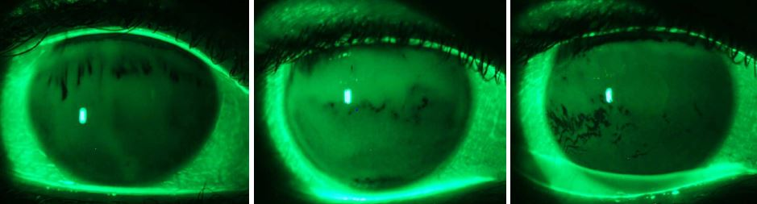
مشخصات تخریب لایه اشک
مجموعه داده های ویدیویی
نماینده عکس هایی از مجموعه داده، از راست به چپ: الگوی پارگی لایه، نقطه، خط

Slide 11
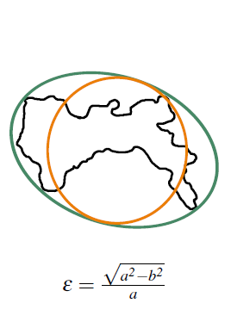
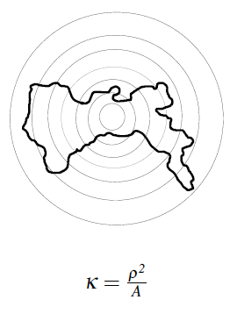
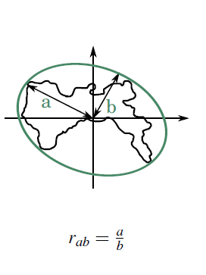
روش و مراحل
مراحل پردازش ویدیویی
ویژگی های تصویر(عکس)
نسبت محور
گرد بودن
خارج از مرکز بودن
نسبت محور گرد بودن خارج از مرکز بودن

Slide 12
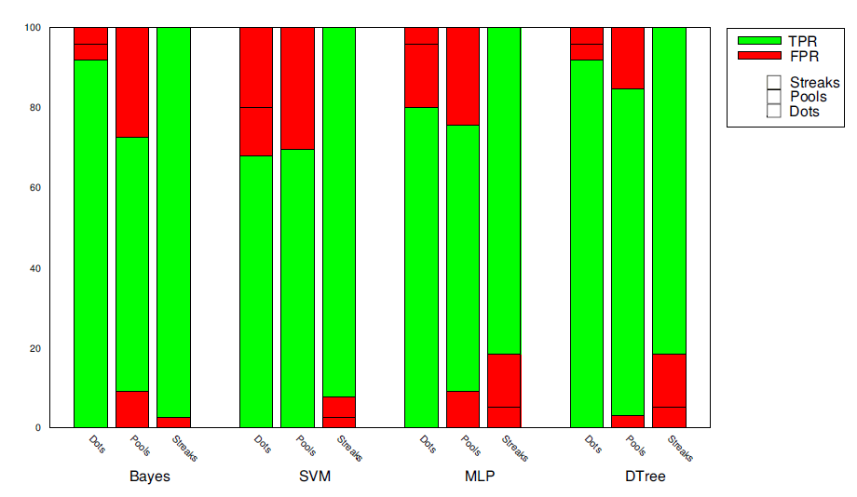
نتایج و آزمایشات
شاخص های TPR و FPR
ارزیابی:
Bayes – SVM - MLP – Dtree
عملکردی که با طبقه بندی کننده های مختلف هنگام
مقایسه حاشیه نویسی خودکار و دستی به دست می آید.
هر ستون، از بالا به پایین، نرخ الگوهای پارگی رگه و نقطه را نشان می دهد.

Slide 13
نتیجه گیری و جمع بندی
نگاهی کلی به پژوهش
مقایسه روش ها
استفاده در صنعت و آینده آن

Slide 14
منابع و مراجع
J. L. Gayton. Etiology, prevalence, and treatment of dry eye disease. Clinical Ophthalmology, 3:405412, 2009.
J. Yu, C.V. Asche, and C.J. Fairchild. The economic burden of dry eye disease in the united states: a decision tree analysis. Cornea, 30:379–387, 2011.
J. P. Craig and A. Tomlinson. Importance of the Lipid Layer in Human Tear Film Stability and Evaporation. Optometry & Vision Science, 74:8–13, 1997.
J. P. Guillon. Non-Invasive Tearscope plus Routine for Contact Lens Fitting. Contact Lens & Anterior Eye, 21 Suppl 1:31–40, 1998.

Slide 15
با تشکر فراوان از توجه شما
سوال های خود را مطرح بفرمایید.
ایمیل:
Pohe@aut.ac.ir

